Slide 1
Художественные стили
Рококо

Slide 2
Презентация по художественной культуре ученица 9-А класса Луганского УВК №24 Гольневой Наталии

Slide 3
Содержание:
Что это?.................................................................4
Архитектура…………………………………………………...5
Интерьер…………………………………………………………6
Живопись…………………………………………………………7
Музыка…………………………………………………………….8
Декоративно-прикладное искусство.......................9
Мода………………………………………………………………10
Литература………………………………………………….....11
Библиография………………………………….……………...12
Источники……………………………………………………....13

Slide 4
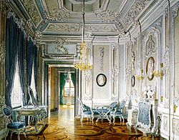
Что это?
Рококо́ — стиль в искусстве (в основном, в дизайне интерьеров), возникший во Франции в первой половине XVIII века как развитие стиля барокко. Характерными чертами рококо являются изысканность, большая декоративная нагруженность интерьеров и композиций, грациозный орнаментальный ритм, большое внимание к мифологии, личному комфорту. Наивысшее развитие в архитектуре стиль получил в Баварии.
Ринальдиевское рококо: интерьеры Гатчинского замка.

Slide 5
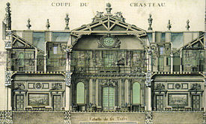
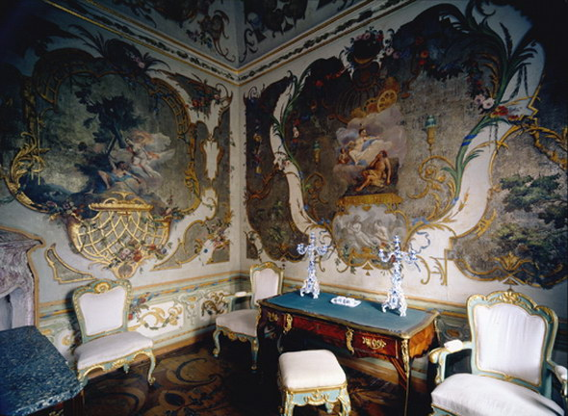
Архитектура
Архитектурный (точнее — декоративный) стиль рококо появился во Франции во времена регентства (1715—1723) и достиг апогея при Людовике XV, перешёл в другие страны Европы и господствовал в ней до 1780-х годов.
Первые памятники рококо — интерьеры особняка Роганов и дворца Марли (на илл., не сохранился).
Елизаветинское рококо: интерьер Китайского дворца в Ораниенбауме.

Slide 6
Интерьер
Мебель эпохи рококо очень изящна. Она обильна украшена сложной прихотливой резьбой и позолотой. Ножки мебели выгнуты изящной линией. На потолках и стенах также в больших количествах используется лепнина, резьба и позолота. Стены оформляются деревянными панелями. На полу — узорный паркет и ковры-гобелены. Цветовая гамма интерьеров в стиле рококо — очень нежная, используются пастельные тона: розовый, голубой, светло-зеленый в сочетании с золотом и серебром. В качестве декора используется большое количество зеркал в резных рамах и осветительные приборы: огромные роскошные люстры, бра, подсвечники. Кроме того обязательны различные скульптуры, статуэтки и другие декоративные предметы интерьера.

Slide 7
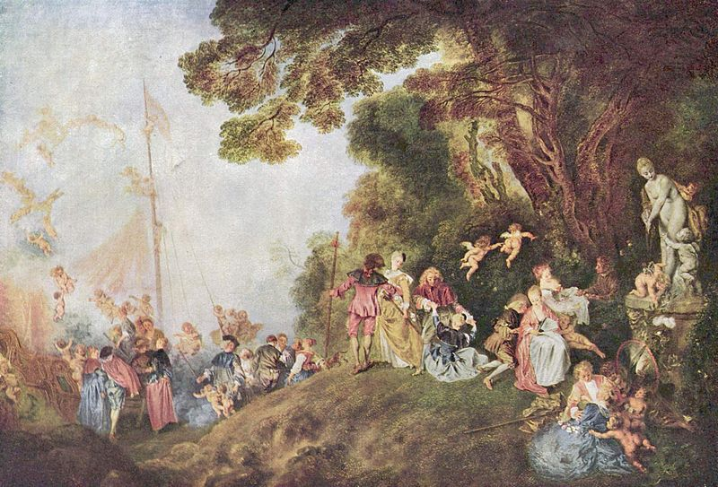
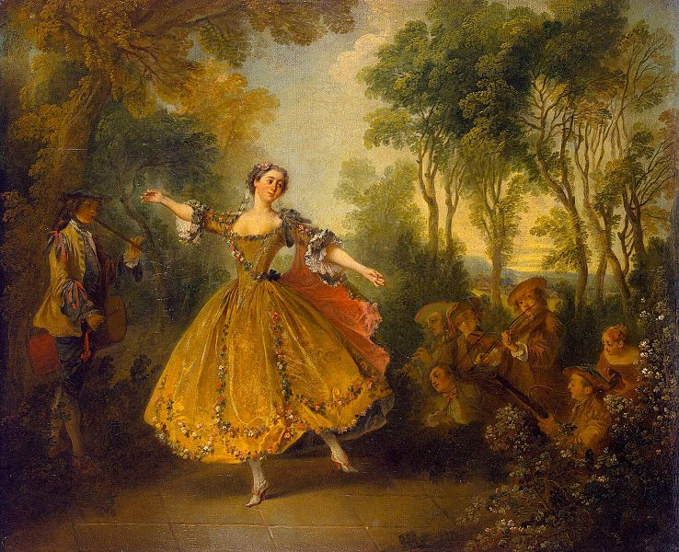
Живопись
Появление стиля рококо обусловлено изменениями в философии, вкусах и в придворной жизни. Идейная основа стиля — вечная молодость и красота, галантное и меланхолическое изящество, бегство от реальности, стремление укрыться от реальности в пастушеской идиллии и сельских радостях.
Антуан Ватто. «Отплытие на остров Цитеру» (1721)
Никола Ланкре. «Танцующая Камарго» (ок. 1730)

Slide 8
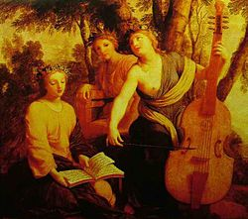
Музыка
В «чистом виде» музыкальный стиль рококо проявил себя в творчестве «великих французских клавесинистов» Франсуа Куперена («Великого») и Жана Филиппа Рамо (не менее великого, но без такого же «титула»). Совершенно в той же манере работали их менее известные сегодня современники: Луи Клод Дакен, Антуан Форкре, Андре Кампра, Жозеф Боден де Буамортье, Луи Николя Клерамбо, Марин Маре и многие другие. Своим предтечей в один голос они объявляли великого Жана Батиста Люлли.
Cliche Lauros-Giraudon (XVIII век). «Три музы в поте лица».

Slide 9
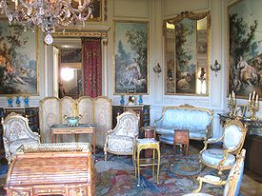
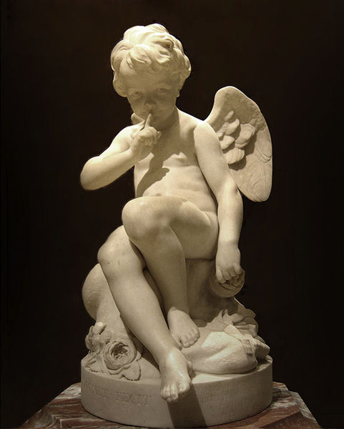
Декоративно-прикладное искусство
Интерьер в стиле «позднего» Людовика XV — переход к неоклассицизму(музей Ниссим-де-Камондо)
Стиль рококо выразился блестящим образом также во всех отраслях художественно-промышленных производств; с особенным успехом он применялся в фабрикации фарфора, сообщая своеобразное изящество как форме, так и орнаментации его изделий; благодаря ему, эта фабрикация сделала в своё время огромный шаг вперёд и вошла в большой почёт у любителей искусства.
«Амур» Фальконе.

Slide 10
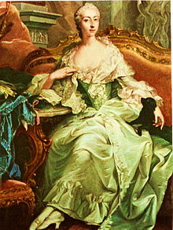
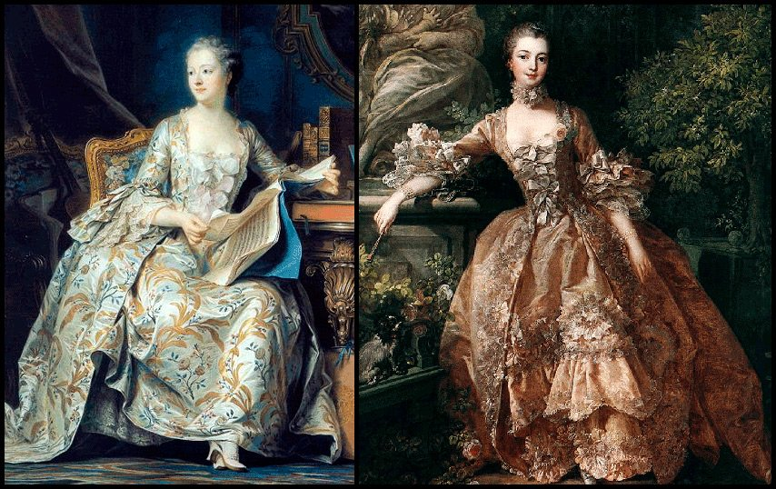
Мода
Мода эпохи рококо отличалась стремлением к рафинированности, утончённости и намеренному искажению «естественных» линий человеческого тела.
Чешские аристократки, одетые по моде рококо.

Slide 11
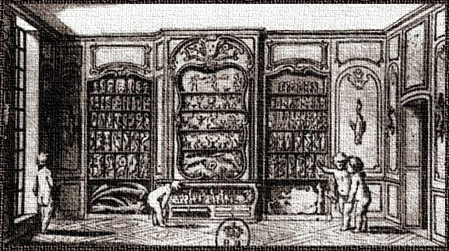
Литература
Литература рококо — это преимущественно малые формы: изящные пасторали, комедии масок, эротические поэмы, игривые стихи и новеллы. Наиболее заметными произведениями в стиле рококо можно назвать «Купанье Зелиды» маркиза де Пезаи (1764), «Четыре часа туалета дамы» аббата де Фавра (1779), галантные романы и сказки Луве де Кувре, графа Кейлюса и др.
На картинке изображена библиотека.
В Англии стиль рококо не получил в литературе широкого распространения. В Италии и Германии наоборот, было много приверженцев данного стиля, в частности Паоло Антонио Ролли и Пьетро Метастазио — в Италии, и Ф. Хагедорн, И. Глейм, И. Н. Гёц — в Германии

Slide 12
Библиография
Anger A, «Literarisches Rokoko», Stuttg., 1962
Schumann, «Barock und Rokoko» (Лейпциг, 1885);
Gurlitt, «Geschichte des Barockstils, des Rokokos und des Klassizismus» (Штутгарт, 1886—88)
Dohme, «Barock- und Rokoko-Architectur» (Б., 1892).
Энциклопедический музыкальный словарь. Штейнпресс Б. С., Ямпольский И. М. «Советская Энциклопедия» М., 1966.
Всеобщая история искусств (в шести томах) под ред. Б. В. Веймарна и Ю. Д. Колпинского. Государственное издательство «Искусство» М., 1965.
Andre Campra. L’Europe Galante. DHM Editio Classica. 1988.
История мирового искусства, ред А.Сабашникова, М.:БММАО, 1998.
Энциклопедия живописи. Изд. на рус. яз. — под ред. Н. А. Борисовской и др.,М.1997.
Энциклопедический словарь живописи, под ред. Мишеля Лаклотта, директора Лувра, рус. издание, М.:Терра, 1997.

Slide 13
Источники:
http://ru.wikipedia.org/wiki/%D0%A0%D0%BE%D0%BA%D0%BE%D0%BA%D0%BE

Slide 14
Конец

